Slide 1
Агрессивное поведение ребёнка
Учимся переводить агрессию в позитив
педагог-психолог
Дегтяренко Наталья Владимировна
2014 год

Slide 2
Цели:
Повышение психолого-педагогической компетентности педагогов и родителей по вопросам эмоционального развития детей, профилактика агрессивного поведения всех участников образовательного процесса.

Slide 3
Задачи:
Ознакомление родителей и педагогов с основными аспектами понятий «агрессия» и «агрессивное поведение»;
Раскрытие и анализ важности отреагирования негативных эмоций как детьми, так и взрослыми;
Обучение родителей и педагогов практическим приёмам и упражнениям выражения гнева социально-приемлемыми способами;
Рекомендации для родителей и педагогов по профилактике агрессивного поведения детей;
Снижение эмоционального напряжения.

Slide 4
Агрессия
– это мотивированное деструктивное поведение, противоречащее нормам и правилам существования людей в обществе, наносящее вред объектам нападения (одушевлённым и неодушевлённым), приносящее физический и моральный ущерб людям или вызывающее у них психологический дискомфорт.

Slide 5
Агрессивность
- это свойство личности, выражающееся в готовности к агрессии.

Slide 6
Виды агрессии по Э. Фромм
«доброкачественная» – появляется в момент опасности, носит оборонительный характер и затухает, как только опасность снижается;
«злокачественная» – представляет собой жёсткость и разрушительность, возникает спонтанно и связана со структурой личности.

Slide 7
Виды агрессии по А. Басс и А. Дарки
Физическая – действия против кого-либо;
Раздражение – вспыльчивость, грубость;
Вербальная – угрозы, крики, ругательства;
Косвенная – сплетни, злобные шутки, топанье, выкрики в толпе;
Негативизм – манера поведения.

Slide 8
Факторы, влияющие на появление агрессии
Некоторые соматические заболевания или заболевания головного мозга;
Стиль воспитания в семье;
Повсеместная демонстрация сцен насилия (кино, телевидение);
Нестабильная социально-экономическая обстановка;
Индивидуальные особенности человека (сниженная произвольность, низкий уровень активного торможения);
Социально-культурный статус семьи.

Slide 9
Проявления агрессивного поведения
Стремление привлечь внимание окружающих;
Удовлетворение потребности в чём-либо (самоутверждение);
Защита от окружающего мира;
Разрядка, снятие напряжения (в том числе и аутоагрессия);

Slide 10
Агрессивный ребёнок
Не понимает чувств и переживаний других людей;
Ощущает себя отверженным;
Часто ругается со взрослыми;
Создаёт конфликтные ситуации;
Сваливает вину на других;
Часто спорит со взрослыми;
Теряет контроль над собой;
Импульсивен (только в момент агрессии);
Часто дерётся;
Не может адекватно оценить своё поведение;
Имеет мускульное напряжение (руки, ладони, скулы);
Часто специально раздражает взрослых;
Толкает, ломает, крушит всё кругом;
Завистлив, мстителен;

Slide 11
Агрессивный ребёнок
Раздражителен;
Винит других в своих ошибках;
Стремится разозлить воспитателей, маму;
Думает, что он не хуже других;
Имеет низкий уровень эмпатии;
Часто сердится и отказывается что-либо делать.
Только когда эти признаки повторяются на протяжении 6 месяцев можно говорить о том, что ребёнок агрессивный.

Slide 12
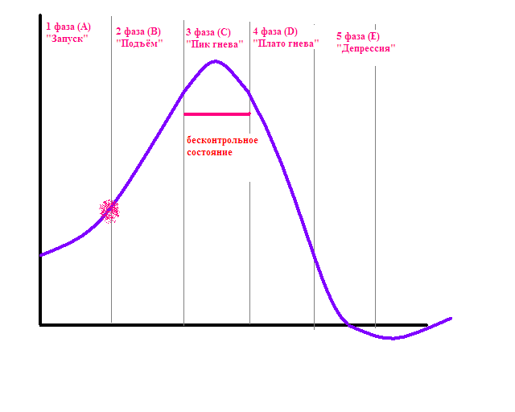
Кривая гнева

Slide 13
Способы выражения (выплёскивания) гнева
Громко спеть любимую песню;
Пометать дротики в мишень;
Попрыгать на скакалке;
Использовать «стаканчик для криков»;
Устроить «бой» с боксёрской грушей;
Пробежать по стадиону;
Поиграть в настольный футбол (хоккей);
«Попинать» подушку;
Устроить соревнование «Кто громче крикнет», «Кто выше прыгнет», «Кто быстрее пробежит»;
Скомкать листы бумаги и выбросить их»;
Быстрыми движениями руки нарисовать обидчика, а затем зачеркать его;
Использовать физические силовые упражнения;
Сильно потопать ногами;
Забить несколько гвоздей в бревно;
Постирать бельё.

Slide 14
